Slide 1
OSIGURANJE TRUPA PRUGE , KADA TRUP ZALAZI U REČNO KORITO POTPORNI ZIDOVI SLOBODNI PROFIL PRUGE
13.05.2020.

Slide 2
OSIGURANJE TRUPA PRUGE , KADA TRUP ZALAZI U REČNO KORITO

Slide 3
U slučaju kada trup pruge zalazi u rečno korito neophodno je predvideti zaštitu nožice nasipa. Do kote male vode nožica se osigurava kamenim nabačajima. Preko te kote pa do minimum 1m iznad velike vode, nožica se oblaže kamenom.
Kameni nabačaj se radi od krupnijeg i postojanog kamena dimenzije 15-30cm. Obloga od kamena je debljine 50cm na podlozi od šljunka debljine 20cm.

Slide 4
Postoje varijante formiranja oslonca nožice od tonjača, samostalno ili u kombinacijji sa kamenim nabačajem. Tonjače se rade od vrbovog pruća sa ispunom kamenog tucanika ili šljunka.

Slide 5
POTPORNI ZIDOVI

Slide 6
Primenjuju se i kod nasipa i kod useka. Koriste se kako bi primili pritisak od tla i osigurali stabilnost konstrukcije pruge u nasipu i useku.
Potporni zidovi ispod nivelete koloseka se koriste kod visoke nožice nasipa (smanjuje se kubikaža nasipane zemlje ili zbog blizine nekog drugog objekta).
Gornja krajnja kota potpornog zida se naziva kruna. Može biti u nivou gornje kote zastora ili ispod tog nivoa.

Slide 7
Potporni zidovi u useku primaju pritiske od samoniklog tla pa kod proračuna treba uzeti u obzir sve karakteristike.
Svaki se zid kod proračuna proverava po pitanju stabilnosti po više stavki (prevrtanje, klizanje, naprezanje u karakterističnim presecima i dozvoljena vrednost pritiska na tlo).
Na sledećim slikama su dati prikazi potpornih zidova u nasipu i useku. Standardne dimenzije ovih tipova su date tabelarno u literaturi.

Slide 10
SLOBODNI PROFIL PRUGE

Slide 11
Slobodni profil pruge predstavlja prostor iznad koloseka, koji mora biti oslobođen od bilo kakvih fiksiranih objekata, kako bi kompozicija, koju čine lokomotiva i vagoni, mogla nesmetano da prolazi.
Izgled i dimenzije slobodnog profila su uređeni pravilnikom. Slobodni profil mora da bude ispoštovan kod projektovanja, odnosno rekonstrukcije. Kod rekonstrukcije posebno treba voditi računa o održanju slobodnog profila na mostovima i u tunelima. Ukoliko nisu ispoštovane dimenzije slobodnog profila, potrebno je ove konstrukcije prilagoditi.

Slide 13
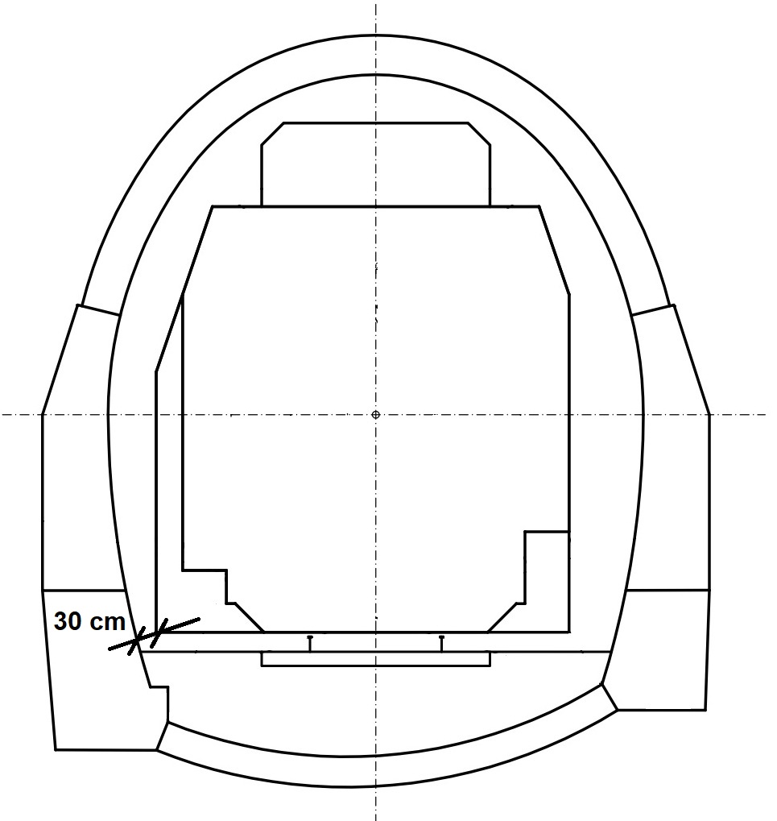
Kod rekonstrukcije se najčešće javlja problem sa slobodnim profilom prilikom elektrifikacije pruge i to uglavnom kod tunela.

Slide 14
HVALA NA PAŽNJI

